Slide 1
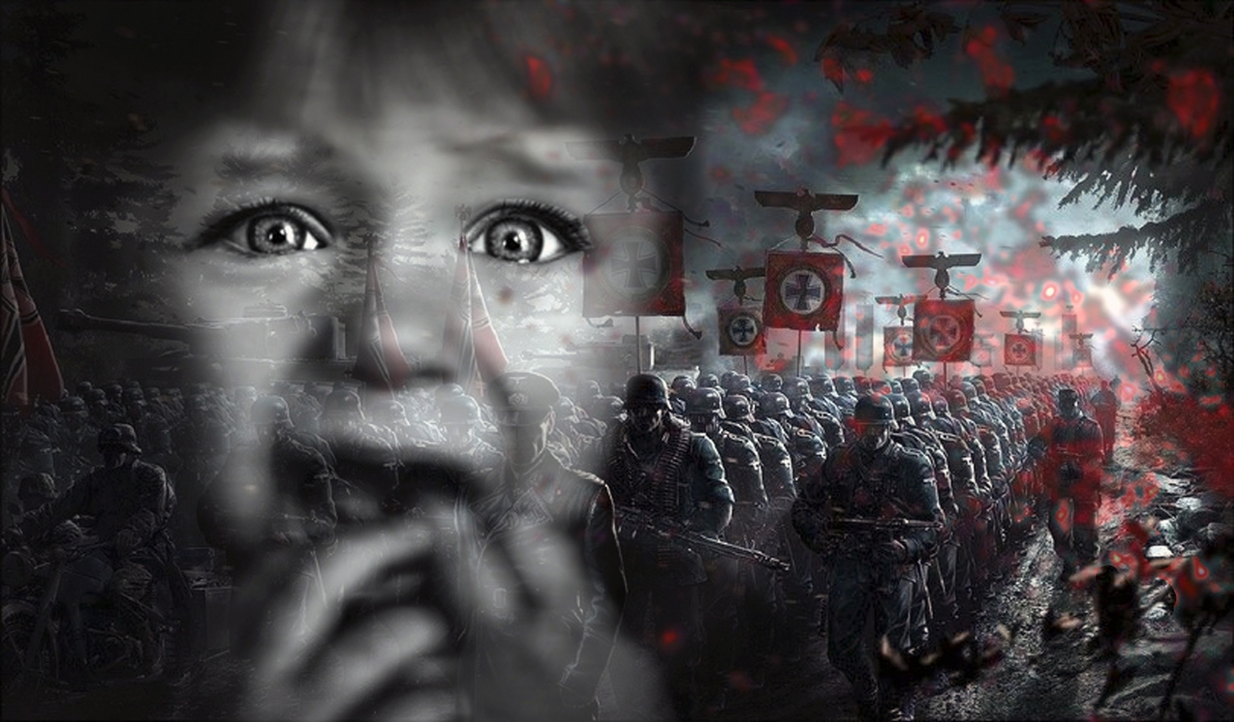
Война глазами ребенка
Рассказывает Лутова Алла Васильевна

Slide 2

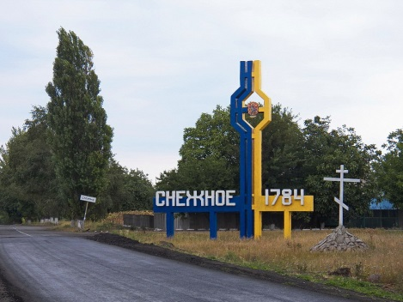
Когда началась война, у моей мамы кроме меня был еще сын. Он родился в 1941 году. Мы с мамой жили на Урале, война бы нас там не достала. Но в 1941 году мама с нами приехала к своим родителям в Донбасс, в п. Снежно́е. И там нас застала война. Мы уже не смогли вернуться домой.
Война пришла в Снежно́е не сразу, а в конце 1942 – начале 1943 года, то есть мне уже в то время шел четвертый год.
Конечно у меня, может быть, без серьезного понимания, но ощущения остались: ощущение страха – его не могло не быть, потому что это действительно страшно.

Slide 3
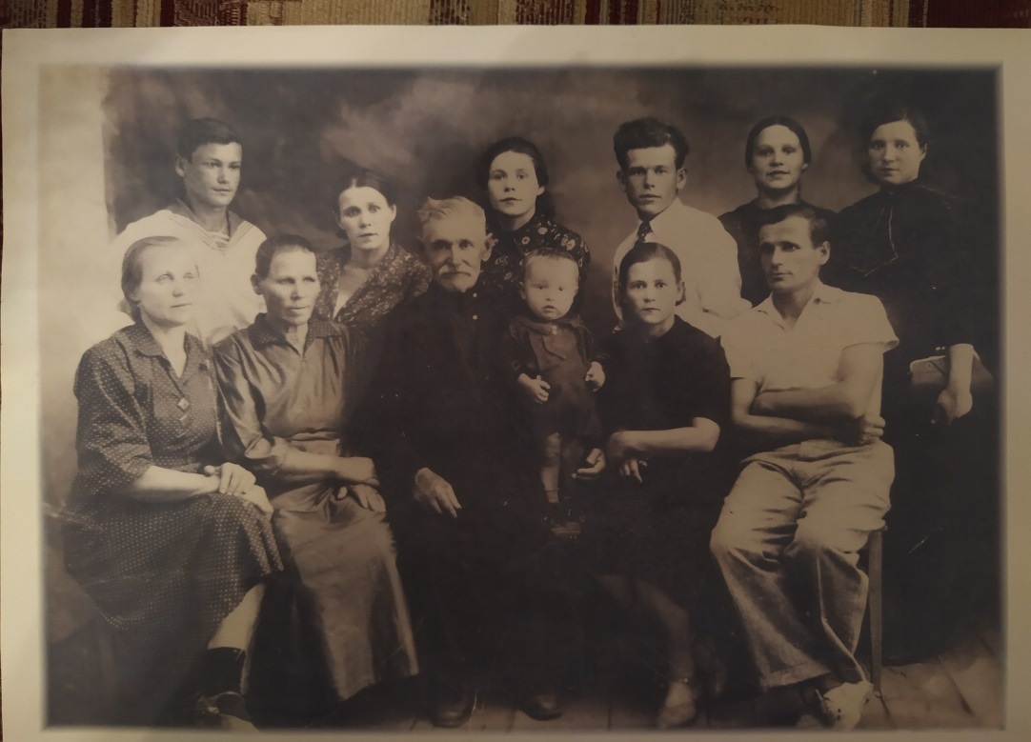
У нас была большая семья. Мы очень любили дедушку Андрея и бабушку Аграфену. У бабушки с дедушкой было 8 детей.
Дедушка был шахтер, добрый и очень спокойный, он всё умел: и сапоги тачать, и на охоту ходить, и мебель делать. И мы всегда его ждали, и радовались, когда он приходил домой.
Бабушка - она была очень добрая, необыкновенно трудолюбивая, жалостливая, много помогала людям. Жили мы всей большой семьей дружно. У каждого были свои планы и мечты.
мама
д. Шура
т. Сима
т. Вера
т. Наташа
бабушка
дедушка
д. Даня

Slide 4
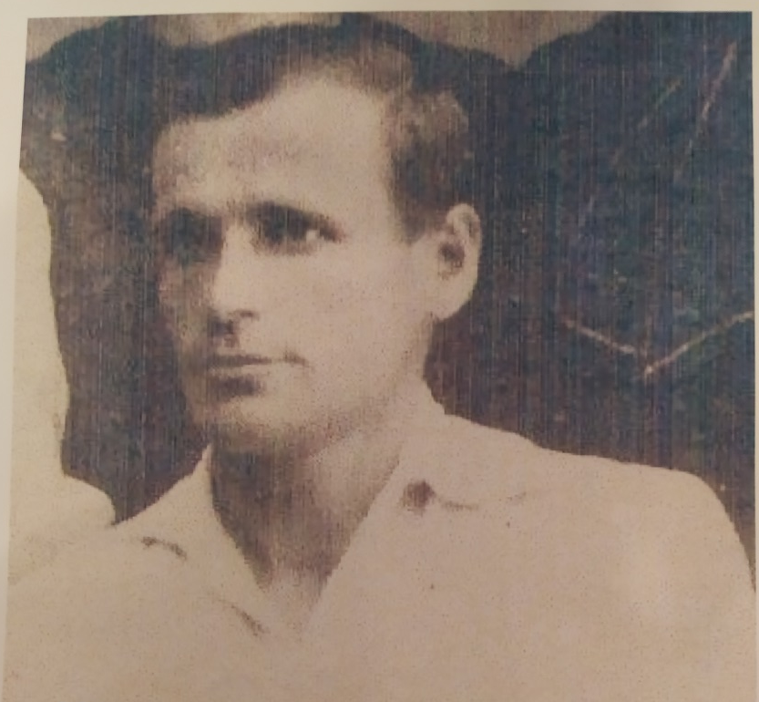
Когда началась война, мой дядя – Косенко Даниил Андреевич стал заместителем командира эвакуационного отряда. Он помогал эвакуировать предприятия и шахтное оборудование в безопасную местность.
Дядю Даню предал его помощник. В 1943 году дядю Даню забрали полицаи.
В тот же день вечером полицаи забрали вернувшегося из шахты дедушку. Ему даже не разрешили переодеться.
Утром бабушка понесла деду чистую одежду и еду для дедушки и дяди Дани. И её забрали.
Потом забрали тетю Наташу и тетю Симу. Мама пыталась что-то о них узнать, хотела увидеться, но все было бесполезно.
Некоторое время спустя моих родных среди других арестованных вывели в чистое поле и расстреляли.
А дядя Шура погиб на фронте.
Из всей нашей большой семьи погибли 6 человек.
Косенко Даниил Андреевич, заместитель командира эвакуационного отряда. Погиб в 1943 году

Slide 5
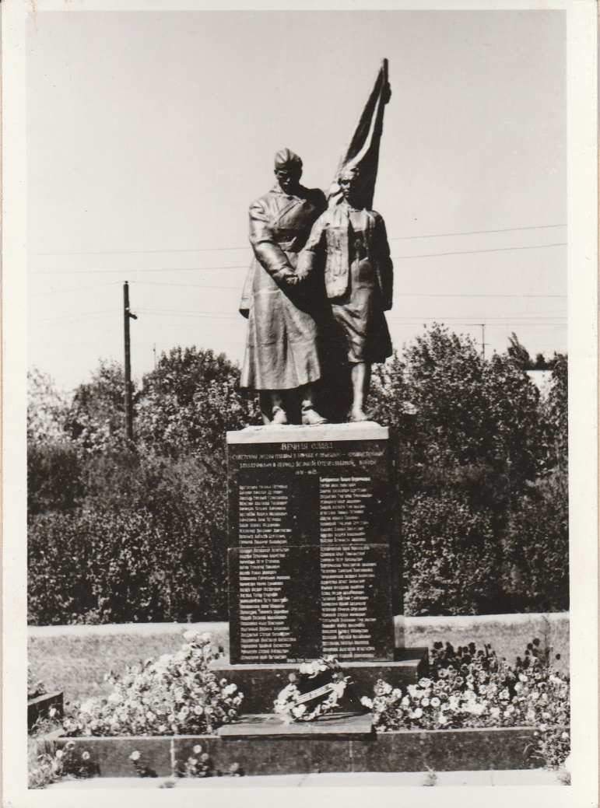
Когда я училась уже в 10 классе, шахтные профсоюзы решили перезахоронить расстрелянных и поставить памятник. Это я хорошо помню.
Когда раскопали эти останки – приехали люди отовсюду – родственники тех, кого расстреляли, это было такое огромное количество людей…
Было ощущение, словно это все произошло вчера, а сегодня они будут хоронить своих родных. Люди искали своих: находили части одежды, зубы, украшения – что-то узнаваемое. Сделали много гробов, сложили туда все останки.
И шла длинная процессия, и опять хоронили, как только что. Люди шли с венками, с цветами.
В этих рядах шла и я с моей мамой и тетей Верой, которая тоже выжила.
Памятник сделали около дома культуры, похоронили их всех в братской могиле. И там, на памятнике, первые пять фамилий – фамилии нашей семьи. Это катастрофа, конечно.
Памятник патриотам Снежно́го, расстрелянным гитлеровцами

Slide 6
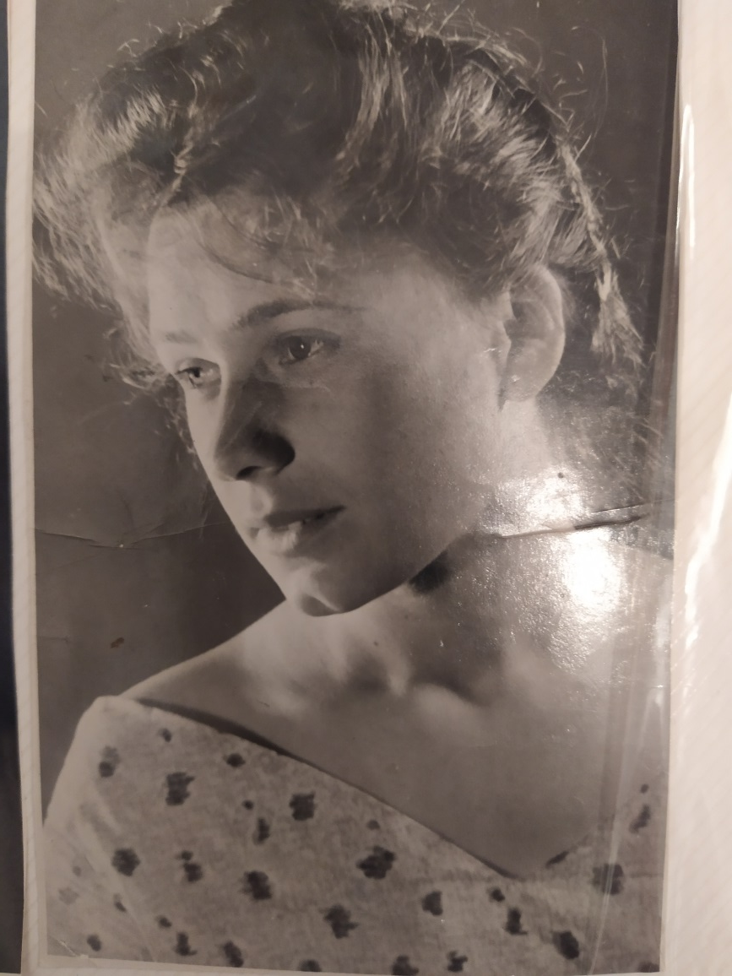
Я уже училась в институте, когда нашли человека, предавшего дядю Даню. Мама написала мне об этом в письме.
Суд над ним проходил в Донецке. И на суд собрались все родственники всех, кого он предал.
Я помню, он стоял белый, как мел, и сказал: «Если бы все повторилось, я бы снова так сделал!».
Алла Васильевна – студентка института

Slide 7
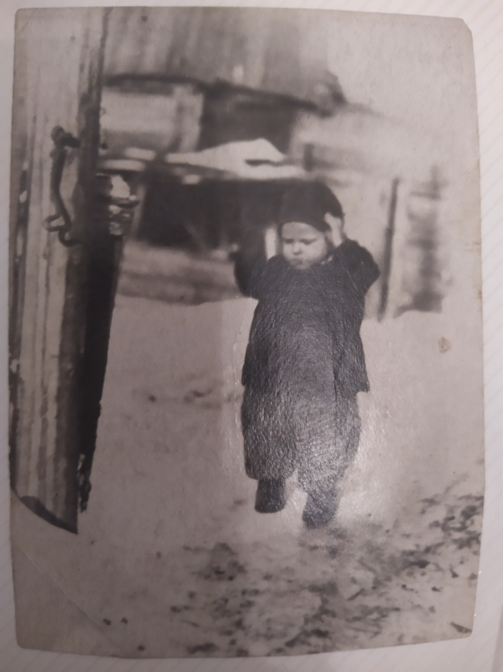
Теперь я расскажу о моих чувствах – чувствах ребенка.
Мне было около четырех лет, когда война пришла в Снежно́е.
Я помню, как около нашего дома остановился немец на лошади и попросил ведро, чтоб напоить её. Мама вынесла ведро, держа брата на руках, я была рядом с ней. Когда немец увидел нас, детей, он стал говорить маме на ломанном русском, чтобы мы уходили, что скоро будут бомбить. И дал маме шоколадку для меня. Вот это мне запомнилось.
Уже было слышно, как вдалеке взрываются бомбы. Кто-то бросил клич, мол надо уходить, прятаться в шахтах, чтобы спастись.
И это я помню. В клеть, в которой шахтеры спускаются в шахту, по нескольку человек садили и спускали вниз. Я помню это ощущение темноты и редкие фонари шахтеров в темноте, а потом чьи-то голоса, страх людей.
Кто-то сказал, что если в шахту сбросят снаряд, то все погибнут – не спастись. Через какое-то время часть людей (и мама с нами) решили подняться наверх, а часть осталась там, в шахтах.
Маленькая Аллочка перед началом войны

Slide 8
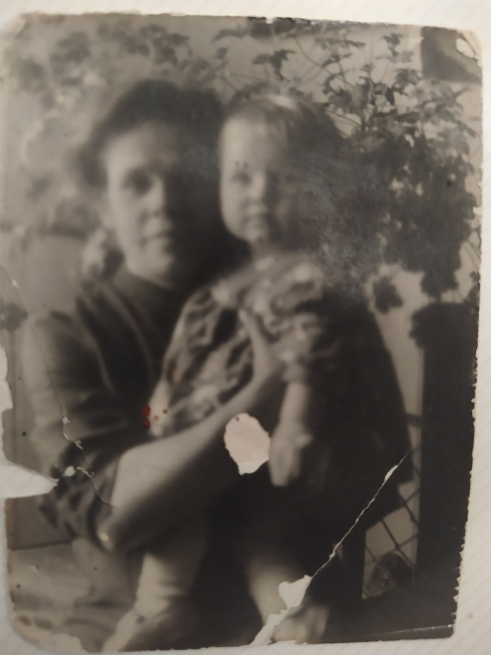
Я помню, как мама одной рукой держала братика, второй вела козу на поводке, а я бежала рядом, держась за ее подол. Мы шли в лес вместе с другими людьми, чтобы спрятаться, чтобы спастись.
Мы пришли в лес – подальше, поглубже, и слышно было, как падали бомбы и взрывались. Я помню, как вблизи от нашего укрытия шли немцы, и мама зажимала козе рот, чтобы она не закричала, не выдала нас. Было страшно.
Вспоминается осенний день, когда мы решили выйти из леса и идти к своим домам: люди шли из леса медленно, вереницами.
Вдруг прошел слух, что сейчас будут взрывать шахты. Я помню, как кричала тетя Вера: «Да что же вы делаете, изверги?! Там же дети, старики!» Почему-то её тогда не тронули. А шахты – взорвали. Погибли все, кто там остался.
Помню обстрелы. Когда прилетали самолеты и бросали бомбы, мама прятала нас под кровать и закрывала перинами, чтобы уберечь от осколков.
Аллочка на руках у мамы – Анны Андреевны

Slide 9
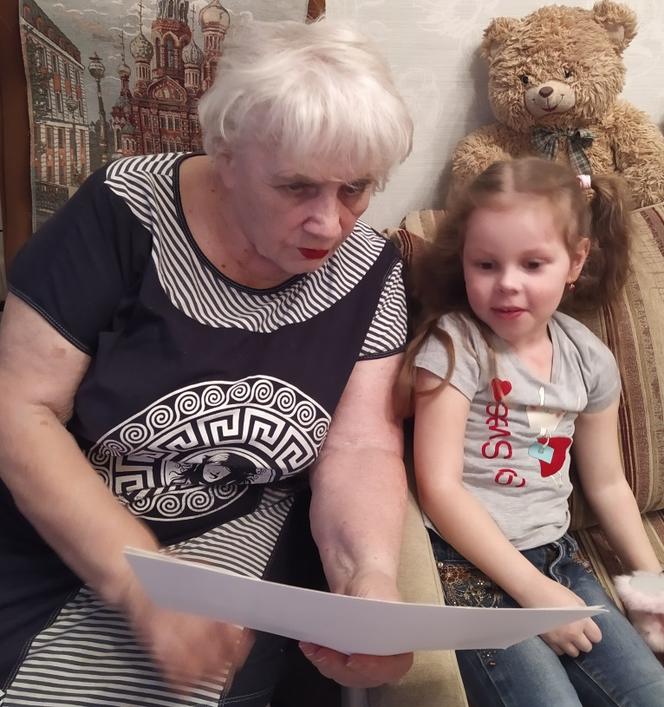
Помню, что полицаи искали родственников дяди Дани, приходили к моей маме, но она всегда успевала спрятаться. Перед тем, как уже пришли наши в Донбасс, маму мою забрали, и она была в полиции. Её допрашивали, думали, что она знает, где коммунисты, партизаны.
В то время у моей тети Веры была подруга, у которой были отношения с немцем, который служил в полицейской комендатуре. И эта подруга по просьбе тети Веры уговорила своего немца помочь маме.
Маму должны были расстрелять, но этот немец сказал, что ему нужно маму допросить, и забрал ее. И благодаря ему моя мама осталась жива.
Ульяна слушает рассказ Аллы Васильевны

Slide 10
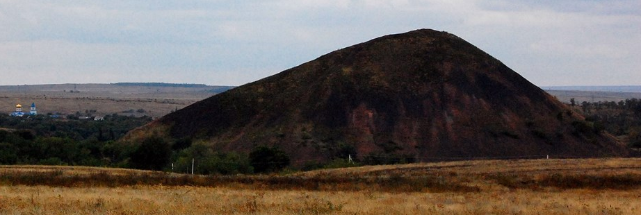
Я помню, мы – дети, бегали около шахтных терриконов и играли в войну. 9 мая 1945 года. Это надо было слышать. По всему поселку люди кричали: «Победа».
И мы прибежали - чумазые, растрепанные – в поселок. А там кто-то плачет, кто-то смеётся.
Это надо было видеть людей: одни обнимаются, радуются, другие рыдают, кто-то их успокаивает… Конечно все плакали в любом случае. Что остались живы. А сколько погибло…
И еще я помню, когда я пошла в первый класс, со мной рядом сидел мальчик, абсолютно седой. Он был «сыном полка». Наши военные заходили в какую-то деревню, а там были почти все жители расстреляны, и вот этот мальчик. Один из военных забрал его, и все время он был с полком, видел все эти ужасы войны. А потом, после Победы, этот солдат привел мальчика к нам в село и усыновил.
И мальчик этот был каким-то другим. Никто никогда над ним не шутил, какое-то бережное к нему было отношение…
Террикон в Снежно́м

Slide 11
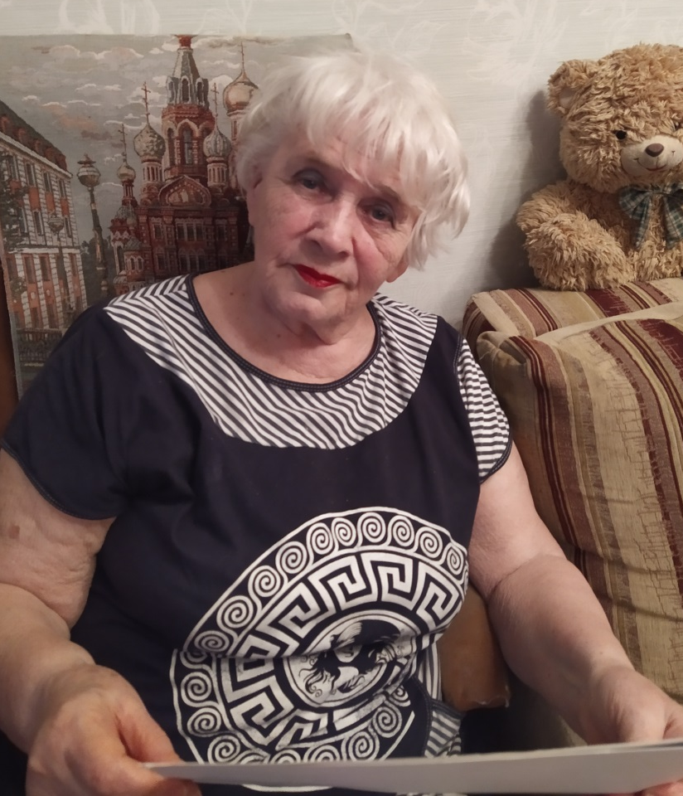
И много же потом после войны было таких детей. И об этом чудесное, пронзительное стихотворение С. Маршака «Мальчик из села Поповки»:
Среди сугробов и воронок В селе, разрушенном дотла, Стоит, зажмурившись, ребенок - Последний гражданин села. Испуганный котенок белый, Обломки печки и трубы - И это все, что уцелело От прежней жизни и избы. Стоит белоголовый Петя И плачет, как старик, без слез, Три года прожил он на свете, А что узнал и перенес! При нем избу его спалили, Угнали маму со двора, И в наспех вырытой могиле Лежит убитая сестра. Не выпускай, боец, винтовки, Пока не отомстишь врагу За кровь, пролитую в Поповке, И за ребенка на снегу.
Алла Васильевна Лутова

Slide 12
Спасибо за внимание!
Презентацию подготовили Гришаева Варвара Николаевна и Гришаева Ульяна по рассказу Лутовой Аллы Васильевны

